Slide 1
Kontrol sistemleri tasarımı
Nyquist Kararlılık Kriterleri
Kontrol Sistemlerinin Nyquist Kararlılık Kriterleri Kullanılarak Kararlılık Analizi

Slide 2
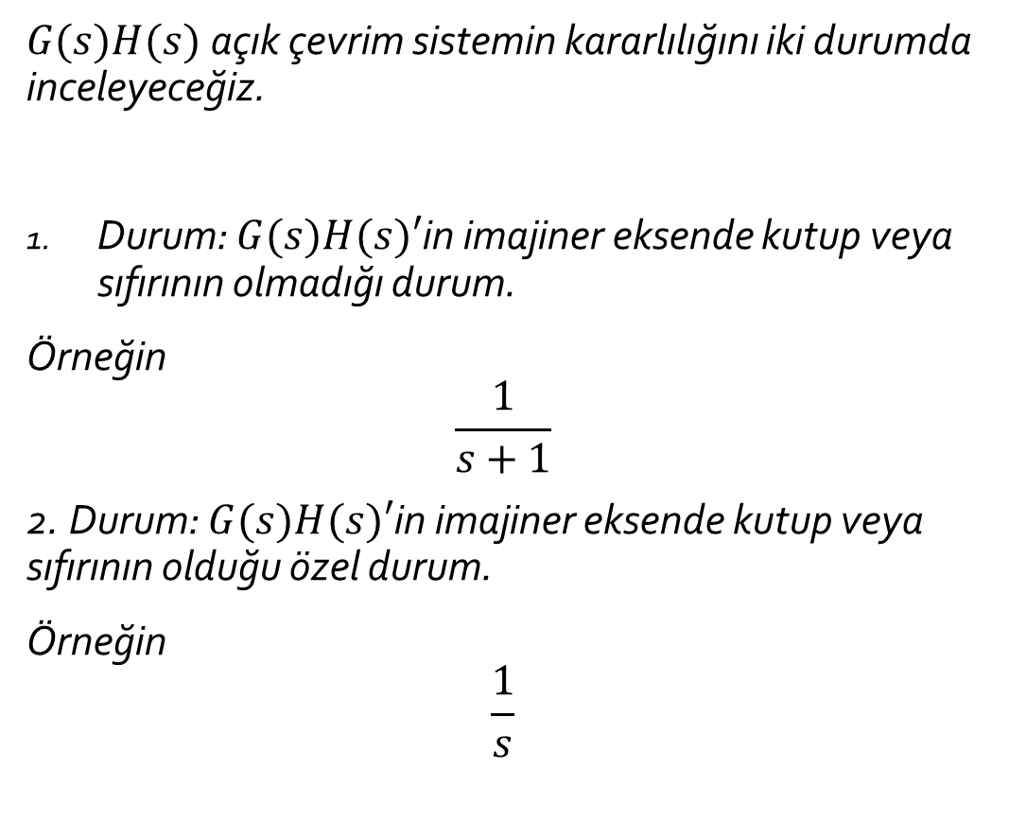
Nyquist Kararlılık Kriterleri
$G(s)H(s)$ açık çevrim sistemin kararlılığını iki durumda inceleyeceğiz.
Durum: $G(s)H(s)′$in imajiner eksende kutup veya sıfırının olmadığı durum.
Örneğin
$$\frac{1}{s+1}$$
2. Durum: $G(s)H(s)′$in imajiner eksende kutup veya sıfırının olduğu özel durum.
Örneğin
$$\frac{1}{s}$$

Slide 3

Nyquist Kararlılık Kriterleri
Durum 1 için kararlılık tanımı:
Eğer açık çevrim transfer fonksiyonu $G(s)H(s)$ sağ yarı düzlemde $k$ kadar kutba sahipse ve $\lim_{s→∞}{G(s)H(s)}→sabit$ ise
Bu durumda kararlılık için, $ω, –∞$‘dan $∞^{′}a$değişirken $G(jω)H(jω)$ kök yer eğrisi, $–1+j0$noktasını, saatin tersi yönde $k$ kere çevrelemelidir.

Slide 4
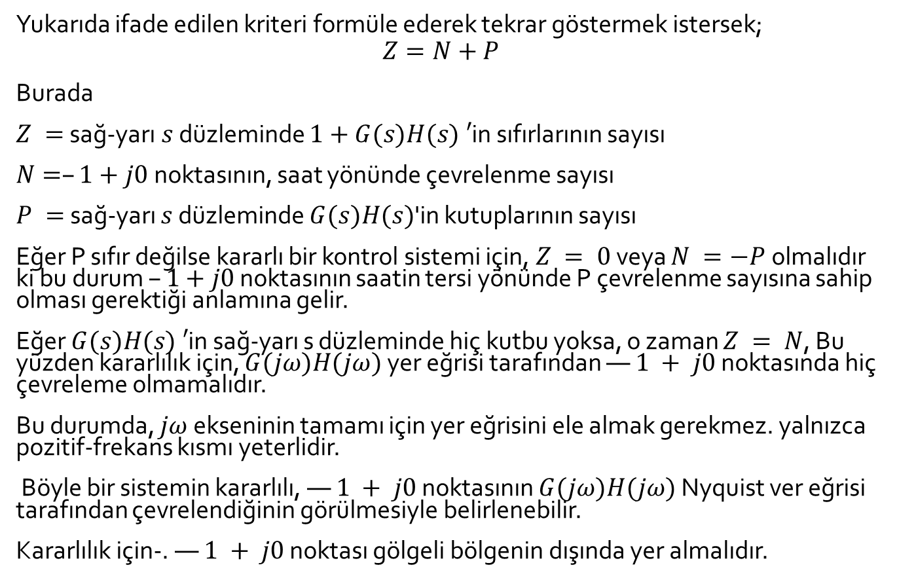
Nyquist Kararlılık Kriteri Üzerine Önemli Notlar
Yukarıda ifade edilen kriteri formüle ederek tekrar göstermek istersek;
$$Z=N+P$$
Burada
$Z =$sağ-yarı$s$düzleminde $1+G(s)H(s) ′$in sıfırlarının sayısı
$N=–1+j0$noktasının, saat yönünde çevrelenme sayısı
$P =$sağ-yarı $s$ düzleminde $G(s)H(s)$'in kutuplarının sayısı
Eğer P sıfır değilse kararlı bir kontrol sistemi için,$Z = 0$veya $N =−P$olmalıdır ki bu durum $–1+j0$ noktasının saatin tersi yönünde P çevrelenme sayısına sahip olması gerektiği anlamına gelir.
Eğer $G(s)H(s) ′$in sağ-yarı s düzleminde hiç kutbu yoksa, o zaman $Z = N$, Bu yüzden kararlılık için, $G(jω)H(jω)$ yer eğrisi tarafından $—1 + j0$noktasında hiç çevreleme olmamalıdır.
Bu durumda, $jω$ ekseninin tamamı için yer eğrisini ele almak gerekmez. yalnızca pozitif-frekans kısmı yeterlidir.
Böyle bir sistemin kararlılı, $—1 + j0$noktasının $G(jω)H(jω)$ Nyquist ver eğrisi tarafından çevrelendiğinin görülmesiyle belirlenebilir.
Kararlılık için-. $—1 + j0$noktası gölgeli bölgenin dışında yer almalıdır.

Slide 5
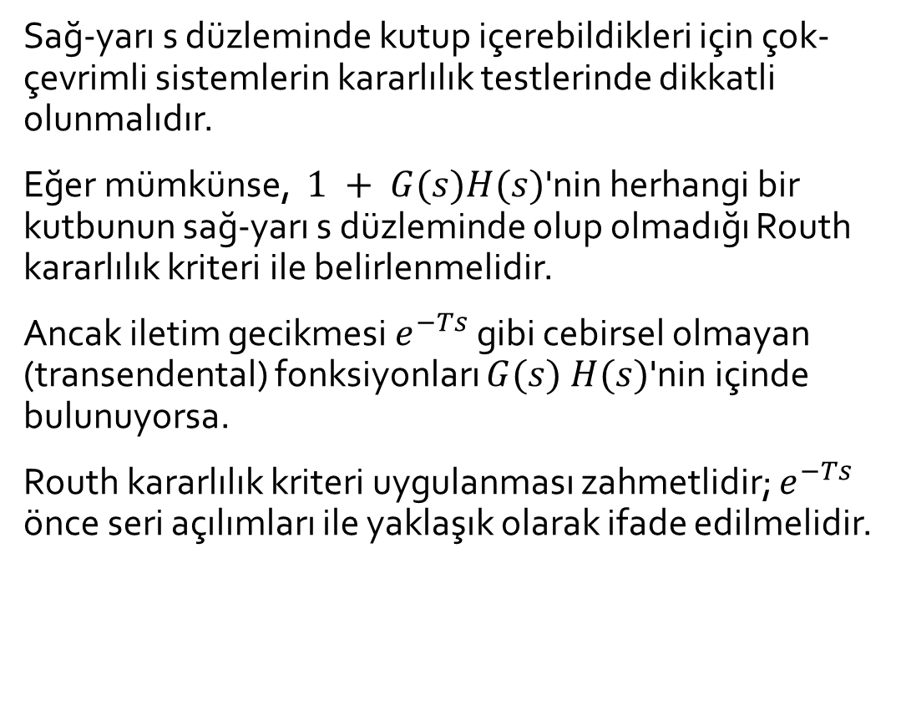
Nyquist Kararlılık Kriteri Üzerine Önemli Notlar
Sağ-yarı s düzleminde kutup içerebildikleri için çok-çevrimli sistemlerin kararlılık testlerinde dikkatli olunmalıdır.
Eğer mümkünse, $1 + G(s)H(s)$'nin herhangi bir kutbunun sağ-yarı s düzleminde olup olmadığı Routh kararlılık kriteri ile belirlenmelidir.
Ancak iletim gecikmesi $e^{−Ts}$ gibi cebirsel olmayan (transendental) fonksiyonları $G(s) H(s)$'nin içinde bulunuyorsa.
Routh kararlılık kriteri uygulanması zahmetlidir; $e^{−Ts}$ önce seri açılımları ile yaklaşık olarak ifade edilmelidir.
İçerdeki çevrim kararsız olabilmesine rağmen, tüm kapal-çevrim sistemin uygun bir tasanmla kararlı hale getirilebileceğine dikkat ediniz.)

Slide 6
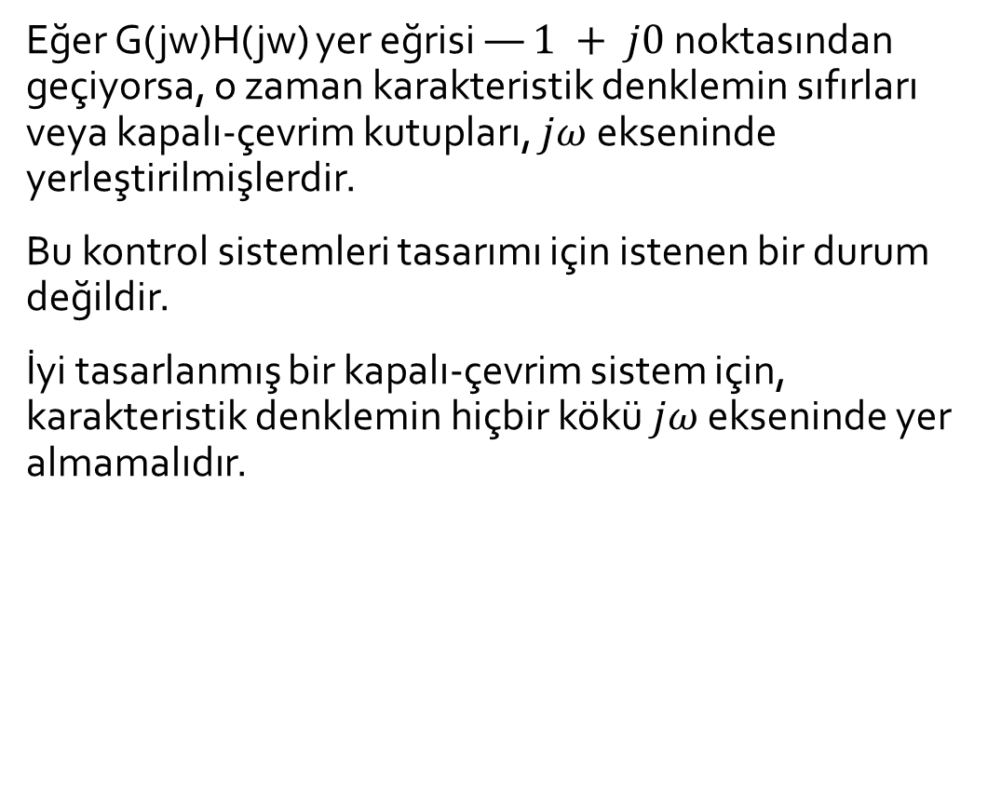
Nyquist Kararlılık Kriteri Üzerine Önemli Notlar
Eğer G(jw)H(jw) yer eğrisi $—1 + j0$noktasından geçiyorsa, o zaman karakteristik denklemin sıfırları veya kapalı-çevrim kutupları, $jω$ ekseninde yerleştirilmişlerdir.
Bu kontrol sistemleri tasarımı için istenen bir durum değildir.
İyi tasarlanmış bir kapalı-çevrim sistem için, karakteristik denklemin hiçbir kökü $jω$ ekseninde yer almamalıdır.

Slide 7

Nyquist Kararlılık Kriterleri
2. Durum: $G(s)H(s)′$in imajiner eksende kutup veya sıfırının olduğu özel durum.
Kararlılık için nyquist yolunun açık çevrimin hiç bir kutup ve sıfırından geçmemesi gerekiyordu. Bu durumda nyquist yolunun $ε$ kadar küçük çaplı bir yarım çemberin etrafından dolaştırarak sorun çözülebilir.

Slide 8
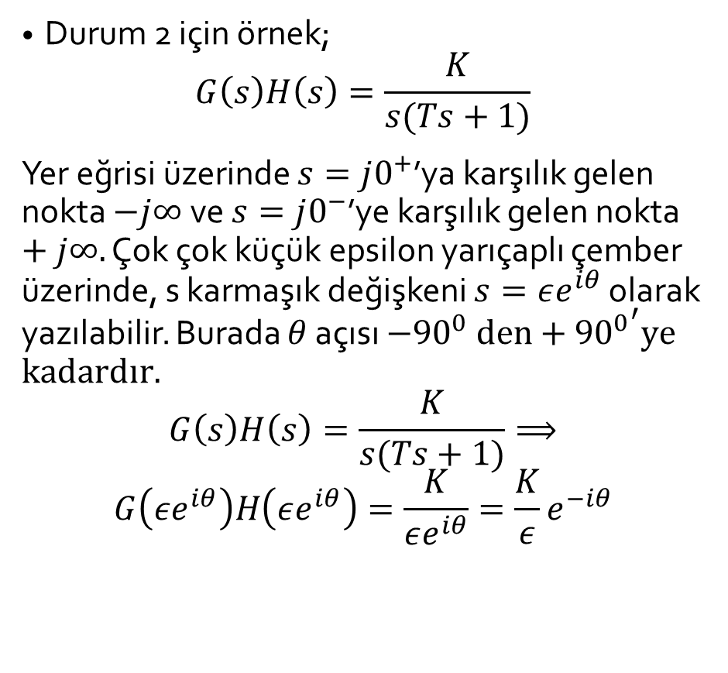
Nyquist Kararlılık Kriterleri
Durum 2 için örnek;
$$G\left(s\right)H\left(s\right)=\frac{K}{s(Ts+1)}$$
Yer eğrisi üzerinde $s=j0^{+}$’ya karşılık gelen nokta $−j∞$ ve $s=j0^{−}$’ye karşılık gelen nokta $+j∞.$ Çok çok küçük epsilon yarıçaplı çember üzerinde, s karmaşık değişkeni $s=εe^{iθ}$ olarak yazılabilir. Burada $θ$ açısı $−{90}^{0} \text{den}+{{90}^{0}}^{′}\text{ye} \text{kadard}\text{ı}\text{r}.$
$$G\left(s\right)H\left(s\right)=\frac{K}{s(Ts+1)}⟹$$
$$G\left(εe^{iθ}\right)H\left(εe^{iθ}\right)=\frac{K}{εe^{iθ}}=\frac{K}{ε}e^{−iθ}$$

Slide 9

Nyquist Kararlılık Kriterleri
Durum 2 için örnek;
$$G\left(s\right)H\left(s\right)=\frac{K}{s^{2}(Ts+1)}⟹$$
$$G\left(εe^{iθ}\right)H\left(εe^{iθ}\right)=\frac{K}{ε^{2}e^{i2θ}}=\frac{K}{ε}e^{−i2θ}$$

Slide 10

Nyquist Kararlılık Kriterleri
Her iki durumuda kapsayacak şekilde kararlılık tanımının genelleştirilmesi:
Eğer açık çevrim transfer fonksiyonu $G(s)H(s)$ sağ yarı düzlemde $k$ kadar kutba sahipse bu durumda kararlılık için, temsili kök s modifiye edilmiş nyquist yolunu saat yönünde izlerken $G(jω)H(jω)$ kök yer eğrisi, $–1+j0$noktasını, saatin tersi yönde $k$ kere çevrelemelidir.

Slide 11
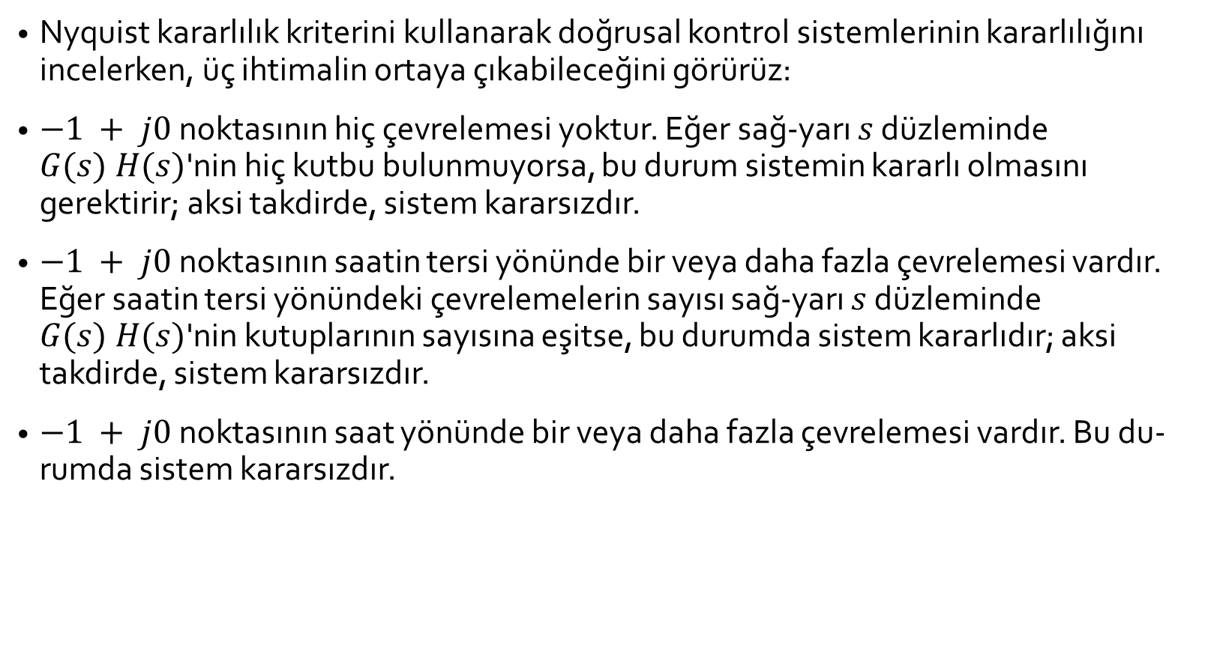
Nyquist Kararlılık Kriterleri
Nyquist kararlılık kriterini kullanarak doğrusal kontrol sistemlerinin kararlılığını incelerken, üç ihtimalin ortaya çıkabileceğini görürüz:
$−1 + j0$noktasının hiç çevrelemesi yoktur. Eğer sağ-yarı $s$ düzleminde $G(s) H(s)$'nin hiç kutbu bulunmuyorsa, bu durum sistemin kararlı olmasını gerektirir; aksi takdirde, sistem kararsızdır.
$−1 + j0$noktasının saatin tersi yönünde bir veya daha fazla çevrelemesi vardır. Eğer saatin tersi yönündeki çevrelemelerin sayısı sağ-yarı $s$ düzleminde $G(s) H(s)$'nin kutuplarının sayısına eşitse, bu durumda sistem kararlıdır; aksi takdirde, sistem kararsızdır.
$−1 + j0$noktasının saat yönünde bir veya daha fazla çevrelemesi vardır. Bu du-rumda sistem kararsızdır.

Slide 12
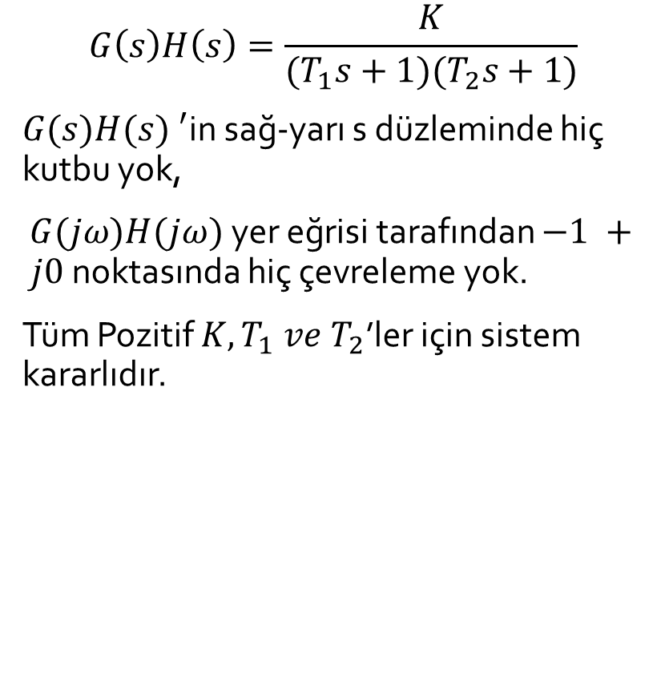
Örnekler
$$G\left(s\right)H\left(s\right)=\frac{K}{(T_{1}s+1)(T_{2}s+1)}$$
$G(s)H(s) ′$in sağ-yarı s düzleminde hiç kutbu yok,
$G(jω)H(jω)$ yer eğrisi tarafından $−1 + j0$noktasında hiç çevreleme yok.
Tüm Pozitif $K, T_{1} ve T_{2}$’ler için sistem kararlıdır.

Slide 13
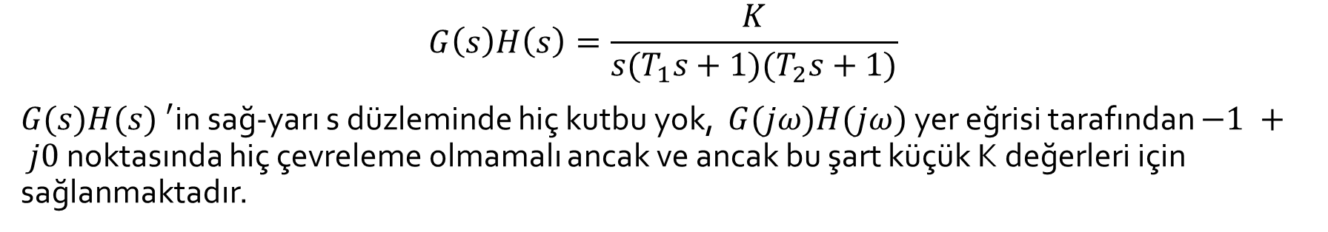
Örnekler
$$G\left(s\right)H\left(s\right)=\frac{K}{s(T_{1}s+1)(T_{2}s+1)}$$
$G(s)H(s) ′$in sağ-yarı s düzleminde hiç kutbu yok, $G(jω)H(jω)$ yer eğrisi tarafından $−1 + j0$noktasında hiç çevreleme olmamalı ancak ve ancak bu şart küçük K değerleri için sağlanmaktadır.

Slide 14
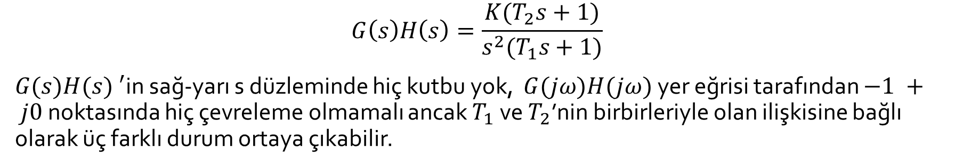
Örnekler
$$G\left(s\right)H\left(s\right)=\frac{K(T_{2}s+1)}{s^{2}(T_{1}s+1)}$$
$G(s)H(s) ′$in sağ-yarı s düzleminde hiç kutbu yok, $G(jω)H(jω)$ yer eğrisi tarafından $−1 + j0$noktasında hiç çevreleme olmamalı ancak $T_{1}$ ve $T_{2}$’nin birbirleriyle olan ilişkisine bağlı olarak üç farklı durum ortaya çıkabilir.

Slide 15
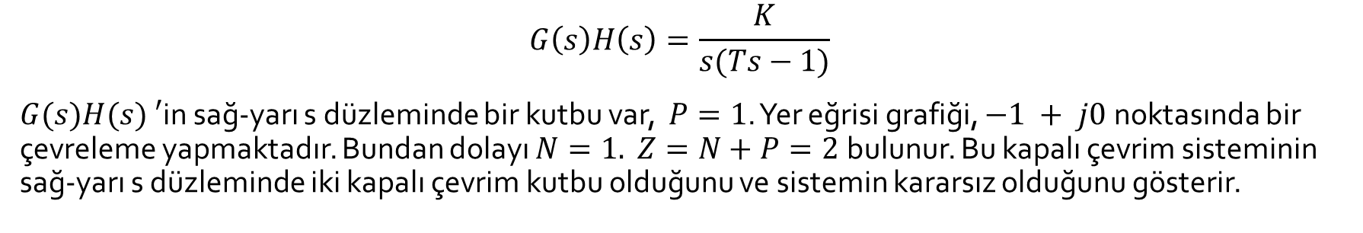
Örnekler
$$G\left(s\right)H\left(s\right)=\frac{K}{s(Ts−1)}$$
$G(s)H(s) ′$in sağ-yarı s düzleminde bir kutbu var, $P=1$. Yer eğrisi grafiği, $−1 + j0$noktasında bir çevreleme yapmaktadır. Bundan dolayı $N=1.$ $Z=N+P=2$ bulunur. Bu kapalı çevrim sisteminin sağ-yarı s düzleminde iki kapalı çevrim kutbu olduğunu ve sistemin kararsız olduğunu gösterir.

Slide 16
Örnekler
$$G\left(s\right)H\left(s\right)=\frac{K}{s(Ts−1)}$$
$G(s)H(s) ′$in sağ-yarı s düzleminde bir kutbu var, $P=1$. Yer eğrisi grafiği, $−1 + j0$noktasında bir çevreleme yapmaktadır. Bundan dolayı $N=1.$ $Z=N+P=2$ bulunur. Bu kapalı çevrim sisteminin sağ-yarı s düzleminde iki kapalı çevrim kutbu olduğunu ve sistemin kararsız olduğunu gösterir.

Slide 17
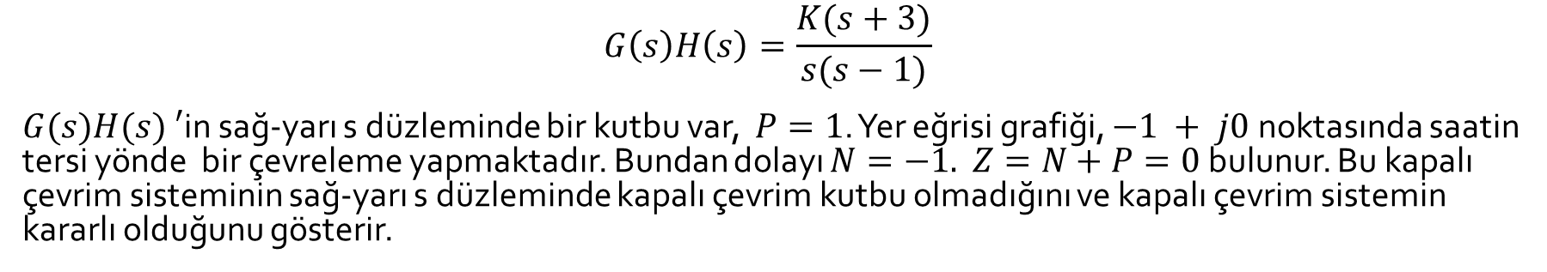
Örnekler
$$G\left(s\right)H\left(s\right)=\frac{K(s+3)}{s(s−1)}$$
$G(s)H(s) ′$in sağ-yarı s düzleminde bir kutbu var, $P=1$. Yer eğrisi grafiği, $−1 + j0$noktasında saatin tersi yönde bir çevreleme yapmaktadır. Bundan dolayı $N=−1.$ $Z=N+P=0$ bulunur. Bu kapalı çevrim sisteminin sağ-yarı s düzleminde kapalı çevrim kutbu olmadığını ve kapalı çevrim sistemin kararlı olduğunu gösterir.

Slide 18
Şartlı Kararlı Sistemler
Bazı K değerleri için kararlı bazı K değerleri için kararsız olan sistemlere şartlı kararlı sistem denir ve giriş değişimlerine bağlı kararsızlığa geçme ihtimali yüksek olan bu tip sistemler asla uygun değildir.

Slide 19
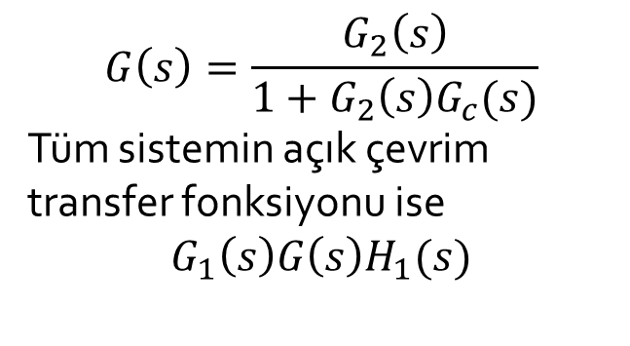
Çok Döngülü Kararlı Sistemler
$$G\left(s\right)=\frac{G_{2}\left(s\right)}{1+G_{2}\left(s\right)G_{c}(s)}$$
Tüm sistemin açık çevrim transfer fonksiyonu ise
$$G_{1}\left(s\right)G\left(s\right)H_{1}(s)$$
Sağ-yarı s düzleminde kutup içerebildikleri için çok-çevrimli sistemlerin kararlılık testlerinde dikkatli olunmalıdır.
İçerdeki çevrim kararsız olabilmesine rağmen, tüm kapalı-çevrim sistemi kararlı olabilir.

Slide 20
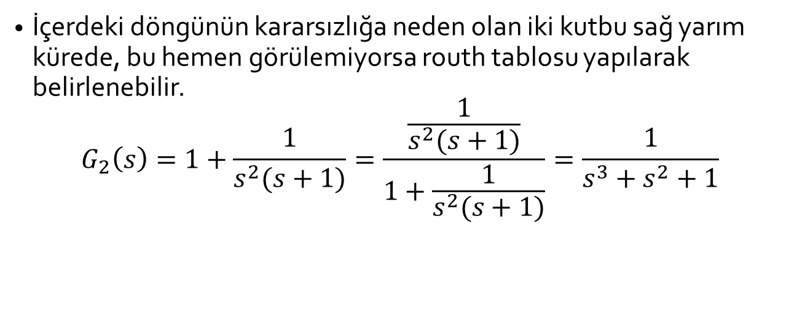
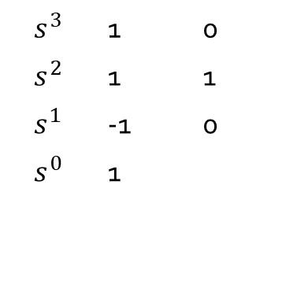
Örnekler
İçerdeki döngünün kararsızlığa neden olan iki kutbu sağ yarım kürede, bu hemen görülemiyorsa routh tablosu yapılarak belirlenebilir.
$$G_{2}\left(s\right)=1+\frac{1}{s^{2}(s+1)}=\frac{\frac{1}{s^{2}(s+1)}}{1+\frac{1}{s^{2}(s+1)}}=\frac{1}{s^{3}+s^{2}+1}$$
$$s^{3}$$ | 1 | 0
$$s^{2}$$ | 1 | 1
$$s^{1}$$ | -1 | 0
$$s^{0}$$ | 1

Slide 21

Örnekler
$$G\left(s\right)=G_{1}(s)G_{2}\left(s\right)=\frac{K(s+0.5)}{s^{3}+s^{2}+1}$$
$P=2$ olduğu için $Z=N+P=0$ şartının sağlanması için $N=−2$ olmalı. Şekilden iki kez çevrelemenin sadece
$$\frac{G\left(jω\right)}{K}>−0.5$$
$$−0.5K<−1⟹K>2$$

Slide 22
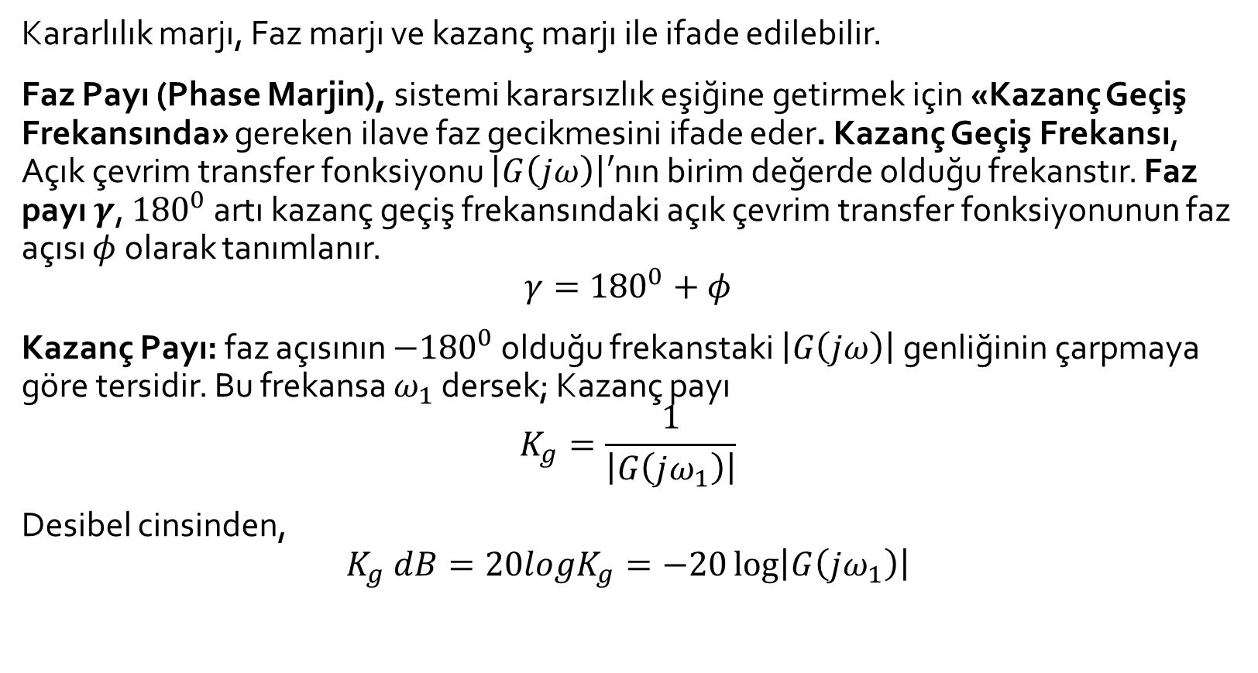
Bağıl Kararlılık
Kararlılık marjı, Faz marjı ve kazanç marjı ile ifade edilebilir.
Faz Payı (Phase Marjin), sistemi kararsızlık eşiğine getirmek için «Kazanç Geçiş Frekansında» gereken ilave faz gecikmesini ifade eder. Kazanç Geçiş Frekansı, Açık çevrim transfer fonksiyonu $\left|G\left(jω\right)\right|′$nın birim değerde olduğu frekanstır. Faz payı $γ$, ${180}^{0}$ artı kazanç geçiş frekansındaki açık çevrim transfer fonksiyonunun faz açısı $φ$ olarak tanımlanır.
$$γ={180}^{0}+φ$$
Kazanç Payı: faz açısının $−{180}^{0}$ olduğu frekanstaki $\left|G\left(jω\right)\right|$ genliğinin çarpmaya göre tersidir. Bu frekansa $ω_{1}$ dersek; Kazanç payı
$$K_{g}=\frac{1}{\left|G\left(jω_{1}\right)\right|}$$
Desibel cinsinden,
$$K_{g} dB=20logK_{g}=−20\log\left|G\left(jω_{1}\right)\right|$$

Slide 23
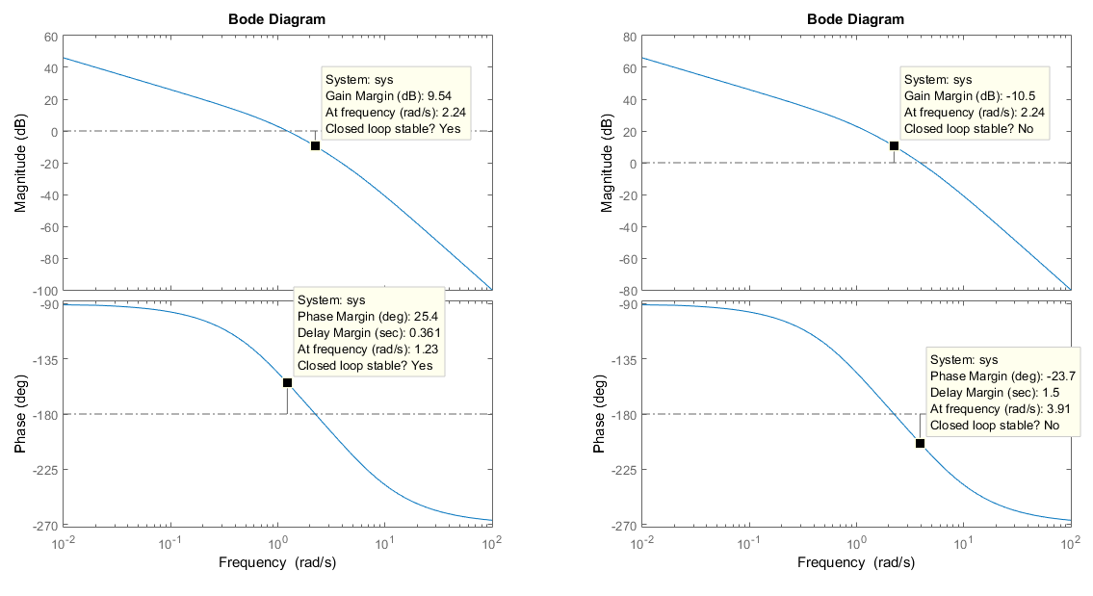
Örnek
Yandaki sistemin K=10 ve K=100 için faz ve kazanç payını bulalım.

Slide 24
Faz Payı (Phase Marjin), Kazanç Payı (Gain Marjin)

Slide 25
Faz Payı (Phase Marjin), Kazanç Payı (Gain Marjin)

Slide 26
Faz Payı (Phase Marjin), Kazanç Payı (Gain Marjin)

Slide 27
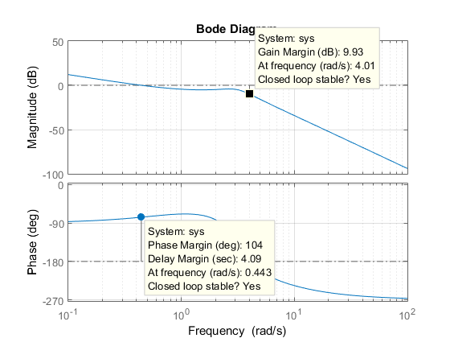
Örnek
num = [20 20];
den = conv([1 5 0],[1 2 10]);
sys = tf(num,den);
w = logspace(-1,2,100);
bode(sys,w)
[Gm,pm,wcp,wcg] = margin(sys);
GmdB = 20*log10(Gm);
[GmdB pm wcp wcg]
9.9301 103.6573 4.0132 0.4426

Slide 28

Band Genişliği Frekansı, Köşe Frekansı,Rezonans
Aşağıdaki iki sistemin bant genişliklerini karşılaştırarak;
Bant genişliği büyük olan sistemin daha hızlı ve girişi takip etmede daha iyi olduğunu görelim.
$$Sistem 1:\frac{C\left(s\right)}{R\left(s\right)}=\frac{1}{s+1}, Sistem 2:\frac{C\left(s\right)}{R\left(s\right)}=\frac{1}{3s+1}$$

Slide 29
Band Genişliği Frekansı, Rezonans Frekansı ve Rezonans Tepe
Matlab kullanarak, rezonans değerini, rezonans frekansını ve bant genişliğini elde edebiliriz.
clear all;clc;close all;
nump = [1];denp = [0.5 1.5 1 0];
sysp = tf(nump,denp);sys = feedback(sysp,1);
w = logspace(-1,1);bode(sys,w)
[mag,phase,w] = bode(sys,w);
[Mp,k] = max(mag);resonant_peak = 20*log10(Mp);
resonant_frequency = w(k);
n = 1;
while 20*log(mag(n))>= -3;
n = n + 1;
end
bandwidth = w(n);
sprintf('Rezonans Tepesi=%f',resonant_peak )
sprintf('Rezonans Frekansı=%f',resonant_frequency )
sprintf('Bant Genişliği=%f', bandwidth)

Slide 30
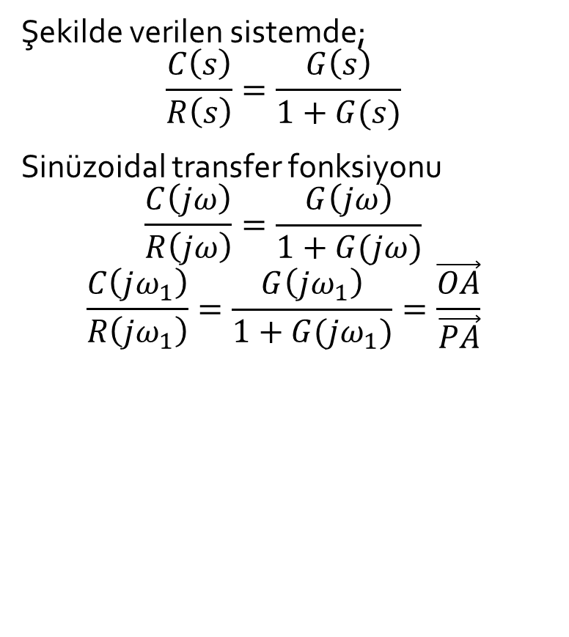
Birim Geri Bildirimli sistemlerin Kapalı Çevrim Frekans Yanıtı
Şekilde verilen sistemde;
$$\frac{C\left(s\right)}{R\left(s\right)}=\frac{G\left(s\right)}{1+G(s)}$$
Sinüzoidal transfer fonksiyonu
$$\frac{C\left(jω\right)}{R\left(jω\right)}=\frac{G\left(jω\right)}{1+G(jω)}$$
$$\frac{C\left(jω_{1}\right)}{R\left(jω_{1}\right)}=\frac{G\left(jω_{1}\right)}{1+G(jω_{1})}=\frac{\vec{OA}}{\vec{PA}}$$

Slide 31
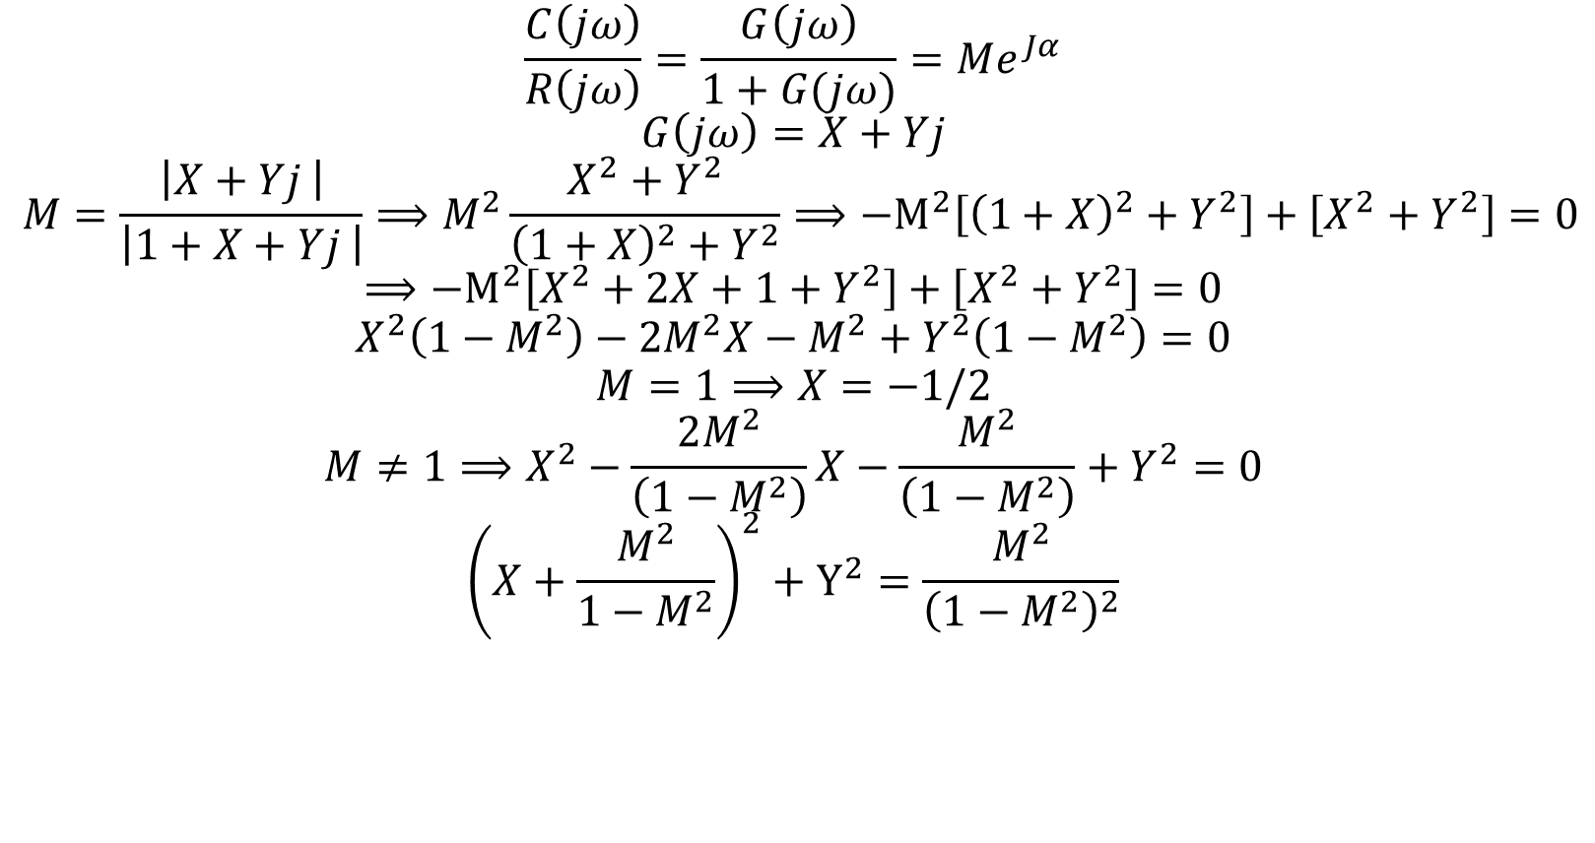
Sabit Genlikli Faz Eğrileri
$$\frac{C\left(jω\right)}{R\left(jω\right)}=\frac{G\left(jω\right)}{1+G(jω)}=Me^{Jα}$$
$$G\left(jω\right)=X+Yj$$
$$M=\frac{\left|X+Yj \right|}{\left|1+X+Yj \right|}⟹M^{2}\frac{X^{2}+Y^{2}}{{\left(1+X\right)}^{2}+Y^{2}}⟹−M^{2}\left[{\left(1+X\right)}^{2}+Y^{2}\right]+\left[X^{2}+Y^{2}\right]=0$$
$$⟹−M^{2}\left[X^{2}+2X+1+Y^{2}\right]+\left[X^{2}+Y^{2}\right]=0$$
$$X^{2}\left(1−M^{2}\right)−2M^{2}X−M^{2}+Y^{2}\left(1−M^{2}\right)=0$$
$$M=1⟹X=−1/2$$
$$M≠1⟹X^{2}−\frac{2M^{2}}{\left(1−M^{2}\right)}X−\frac{M^{2}}{\left(1−M^{2}\right)}+Y^{2}=0$$
$${\left(X+\frac{M^{2}}{1−M^{2}}\right)}^{2}+Y^{2}=\frac{M^{2}}{{\left(1−M^{2}\right)}^{2}}$$

Slide 32
Sabit Genlikli Faz Eğrileri
clear all; close all;clc;
for M=[5 2 1.6 1.2 0.8 0.6 0.2]
r=M/(1-M^2);a=M^2/(1-M^2)
hold on
th = 0:pi/50:2*pi;
xunit = r * cos(th) +a;
yunit = r * sin(th) ;
h = plot(xunit, yunit);
s=sprintf('M=%4.1f',M);
text(min(xunit),max(yunit),s)
hold off
end
hold on;
y=(-3:0.1:3);x=(-6:0.1:6);
plot(-1/2*ones(length(y)),y);text(-1/2,2,'M=1')
plot(zeros(length(y)),y,'k--');
plot(x,zeros(length(x)),'k--');

Slide 33
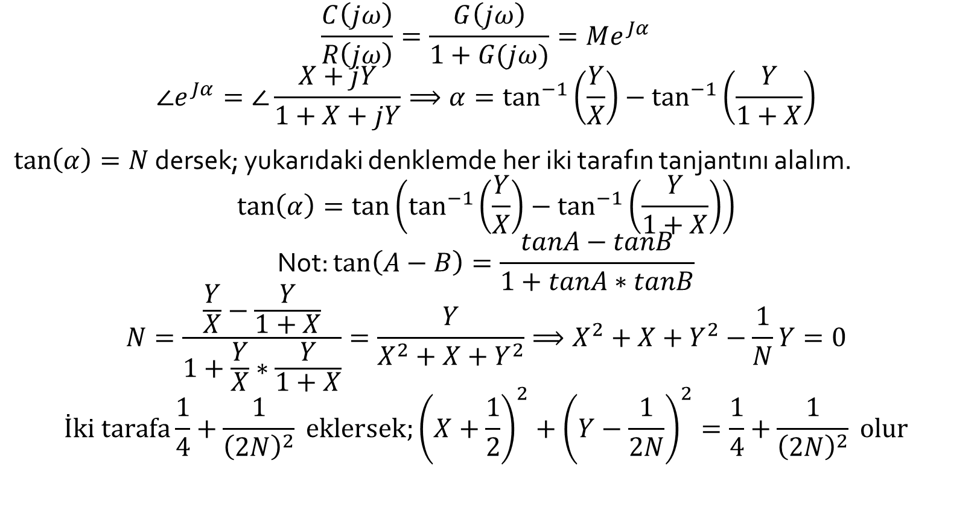
Sabit Faz Açısı Eğrileri
$$\frac{C\left(jω\right)}{R\left(jω\right)}=\frac{G\left(jω\right)}{1+G(jω)}=Me^{Jα}$$
$$∠e^{Jα}=∠\frac{X+jY}{1+X+jY}⟹α=\tan^{−1}\left(\frac{Y}{X}\right)−\tan^{−1}\left(\frac{Y}{1+X}\right)$$
$\tan\left(α\right)=N$ dersek; yukarıdaki denklemde her iki tarafın tanjantını alalım.
$$\tan\left(α\right)=\tan\left(\tan^{−1}\left(\frac{Y}{X}\right)−\tan^{−1}\left(\frac{Y}{1+X}\right)\right)$$
$$\text{Not}\text{:}\tan\left(A−B\right)=\frac{tanA−tanB}{1+tanA∗tanB}$$
$$N=\frac{\frac{Y}{X}−\frac{Y}{1+X}}{1+\frac{Y}{X}∗\frac{Y}{1+X}}=\frac{Y}{X^{2}+X+Y^{2}}⟹X^{2}+X+Y^{2}−\frac{1}{N}Y=0$$
$$\text{İ}\text{ki} \text{tarafa}\frac{1}{4}+\frac{1}{{\left(2N\right)}^{2}} \text{eklersek};{\left(X+\frac{1}{2}\right)}^{2}+{\left(Y−\frac{1}{2N}\right)}^{2}=\frac{1}{4}+\frac{1}{{\left(2N\right)}^{2}} \text{olur}$$

Slide 34
Sabit Faz Açısı Eğrileri
figure;s1=char(945)
for alpha=[-20:-20:-120,120:-20:20]
N=tand(alpha);r=sqrt(1/4+1/(2*N)^2);
hold on;th = 0:pi/50:2*pi;
xunit = r * cos(th) +1/2; yunit = r * sin(th)-1/(2*N) ;
if alpha<0
ynew=yunit(find(yunit>0));xnew=xunit(find(yunit>0));
h = plot(xnew, ynew);axis 'equal'
s=sprintf('%s=%d',s1,-alpha);text(1,max(yunit),s)
else
ynew=yunit(find(yunit<0));xnew=xunit(find(yunit<0));
h = plot(xnew, ynew);axis 'equal'
s=sprintf('%s=%d',s1,-alpha);text(1,min(yunit),s)
end
hold off;
end
hold on;
y=(-2.5:0.1:2.5);x=(-3:0.1:3);
plot(zeros(length(y)),y,'k--','linewidth',2);
plot(x,zeros(length(x)),'k--','linewidt',2);

Slide 35
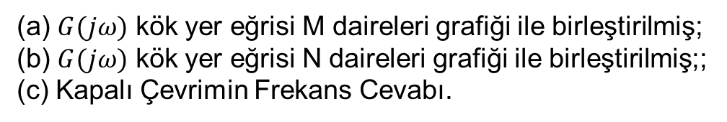
Sabit Genlik ve Faz Eğrilerinin Kapalı Çevrimin Frekans Cevabının Gözlenmesinde Kullanılması
(a) $G(jω)$ kök yer eğrisi M daireleri grafiği ile birleştirilmiş;
(b) $G(jω)$ kök yer eğrisi N daireleri grafiği ile birleştirilmiş;;
(c) Kapalı Çevrimin Frekans Cevabı.

Slide 36
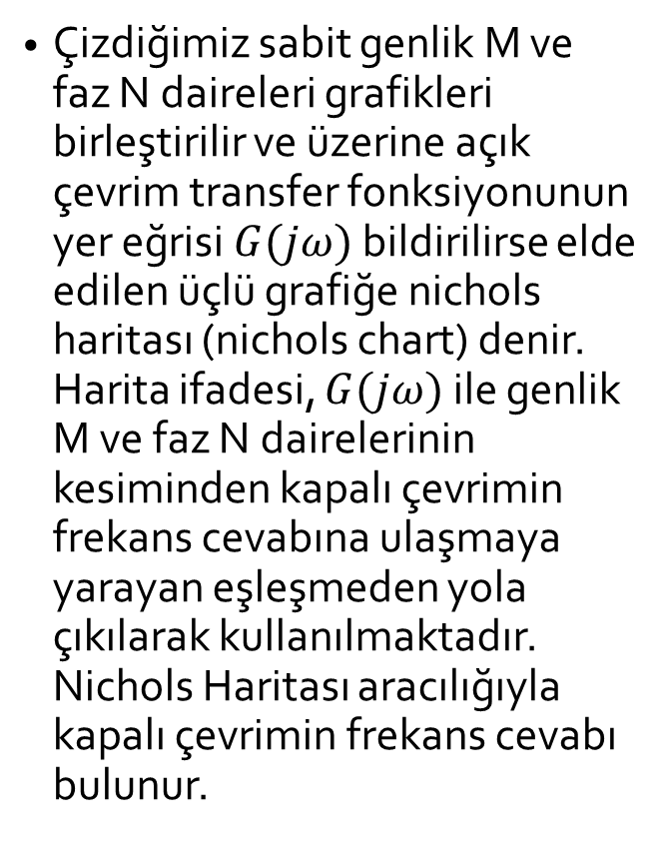
Nichols Haritası (Nichols Chart)
Çizdiğimiz sabit genlik M ve faz N daireleri grafikleri birleştirilir ve üzerine açık çevrim transfer fonksiyonunun yer eğrisi $G(jω)$ bildirilirse elde edilen üçlü grafiğe nichols haritası (nichols chart) denir. Harita ifadesi, $G(jω)$ ile genlik M ve faz N dairelerinin kesiminden kapalı çevrimin frekans cevabına ulaşmaya yarayan eşleşmeden yola çıkılarak kullanılmaktadır. Nichols Haritası aracılığıyla kapalı çevrimin frekans cevabı bulunur.

Slide 37

Örnek:
$$G\left(jω\right)=\frac{K}{s\left(s+1\right)\left(0.5s+1\right)}$$

Slide 38
TRANSFER FONKSİYONLARININ DENEYSEL BELİRLENMESİ
Bir kontrol sisteminin analiz ve tasarımında ilk adım, incelenen sistemin matematiksel modelini türetmektir. Modelin analitik olarak elde edilmesinin zor olduğu durumlarda, deneysel analiz yöntemlerine başvurulur.
Frekans-cevabı yöntemlerinin önemi, donanımın transfer fonksiyonunun veya bir sistemin her bir bileşeninin, basit frekans-cevap ölçümleri ile belirlenebilmesidir.
Eğer genlik oranı ve faz kayması, ilgili frekans aralığı içinde yeterli sayıdaki frekanslarda ölçülebilirse, Bode diyagramında çizilebilirler. Bu durumda transfer fonksiyonu asimptotik yaklaşımlarla belirlenebilir.
Birçok parçadan oluşan asimptotik log-genlik eğrilerini oluştururuz. Köşe frekanslarında birkaç deneme-yanılma işlemi ile gerçek eğriye çok yakın bir çizim bulmak genellikle mümkündür.

Slide 39
Deneysel Olarak TF’in Belirlenmesi
Sinüzoidal Sinyal Üreteçleri: Bir frekans-cevap testi uygulamasmda, uygun si-nüzoidal-sinyal üreteçleri bulunmalıdır. Sinyal; mekanik, elektrik veya pnömatik biçimlerden birinde olmalıdır. Sinüzoidal sinyalin mümkün mertebe harmonik ve sinyal bozulmalarından etkilenmemiş olması gerekir.

Slide 40
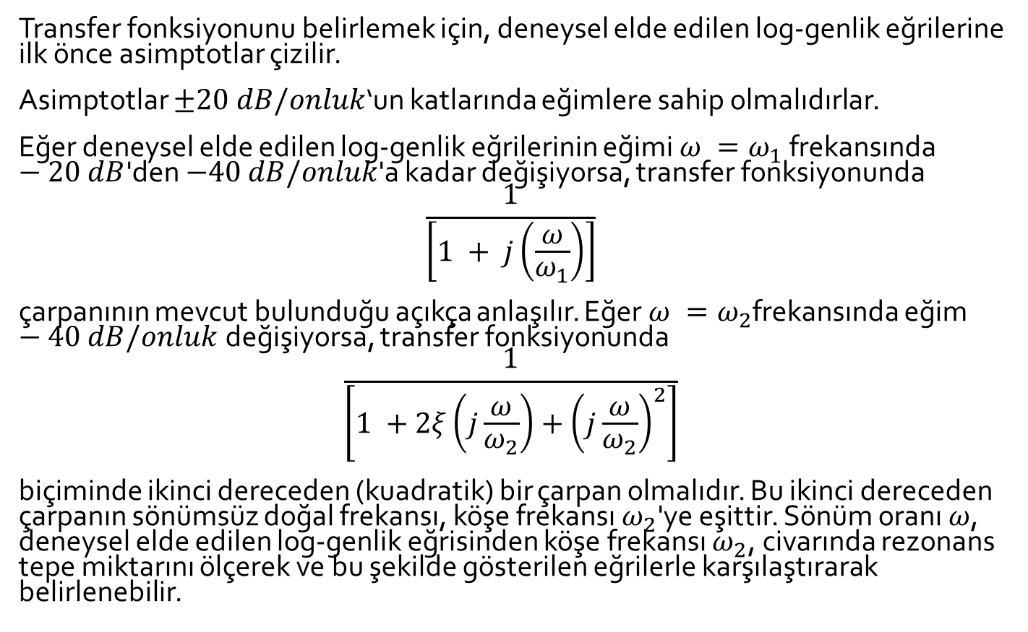
Bode Diyagramından Minimum-Fazlı Transfer Fonksiyonlarının Belirlenmesi
Transfer fonksiyonunu belirlemek için, deneysel elde edilen log-genlik eğrilerine ilk önce asimptotlar çizilir.
Asimptotlar $±20 dB/onluk$‘un katlarında eğimlere sahip olmalıdırlar.
Eğer deneysel elde edilen log-genlik eğrilerinin eğimi $ω =ω_{1}$frekansında $−20 dB$'den $−40 dB/onluk$'a kadar değişiyorsa, transfer fonksiyonunda
$$\frac{1}{\left[1 + j\left(\frac{ω}{ω_{1}}\right)\right]}$$
çarpanının mevcut bulunduğu açıkça anlaşılır. Eğer $ω =ω_{2}$frekansında eğim $−40 dB/onluk$değişiyorsa, transfer fonksiyonunda
$$\frac{1}{\left[1 +2ξ\left(j\frac{ω}{ω_{2}}\right)+{\left(j\frac{ω}{ω_{2}}\right)}^{2}\right]}$$
biçiminde ikinci dereceden (kuadratik) bir çarpan olmalıdır. Bu ikinci dereceden çarpanın sönümsüz doğal frekansı, köşe frekansı $ω_{2}$'ye eşittir. Sönüm oranı $ω$, deneysel elde edilen log-genlik eğrisinden köşe frekansı $ω_{2}$, civarında rezonans tepe miktarını ölçerek ve bu şekilde gösterilen eğrilerle karşılaştırarak belirlenebilir.

Slide 41

Bode Diyagramından Minimum-Fazlı Transfer Fonksiyonlarının Belirlenmesi
Sonra düşük frekans için genlik şu şekilde belirlenir
$$\lim_{ω→0}{G\left(jω\right)=\frac{K}{{\left(jω\right)}^{N}}}$$
$$Tip 0 Sistem N=0⟹G\left(jω\right)=K⟹20log|G\left(jω\right)|=20log⁡(K)$$
$$Tip 1 Sistem N=1⟹G\left(jω\right)=\frac{K}{jω}⟹20log\left|G\left(jω\right)\right|=20\log\left(K\right)−20\log\left(ω\right)$$
$$Tip 2 Sistem N=2⟹G\left(jω\right)=\frac{K}{{\left(jω\right)}^{2}}⟹20log\left|G\left(jω\right)\right|=20\log\left(K\right)−40\log\left(ω\right)$$

Slide 42
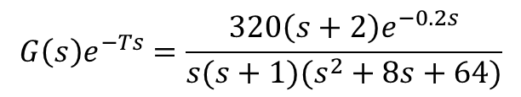

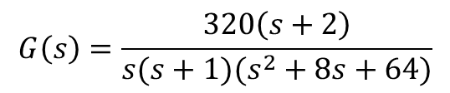
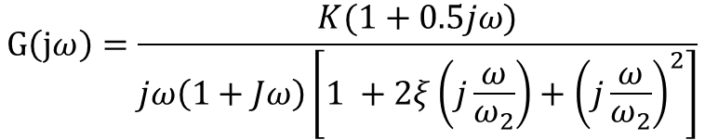
Bode Diyagramından Minimum-Fazlı Transfer Fonksiyonlarının Belirlenmesi
$$G\left(jω\right)=\frac{K(1+0.5jω)}{jω\left(1+Jω\right)\left[1 +2ξ\left(j\frac{ω}{ω_{2}}\right)+{\left(j\frac{ω}{ω_{2}}\right)}^{2}\right]}$$
$$G\left(s\right)=\frac{320\left(s+2\right)}{s(s+1)(s^{2}+8s+64)}$$
$$\lim_{ω→∞}{\frac{d}{dω}∠G\left(jω\right)e^{−jωT}=−T=−0.2}$$
$$G\left(s\right)e^{−Ts}=\frac{320\left(s+2\right)e^{−0.2s}}{s(s+1)(s^{2}+8s+64)}$$

